Slide 1
Weekly Report
Jibeom Kim

Slide 2
Weekly Report
Summary of this week’s work
Gantt Chart
Action Item

Slide 3
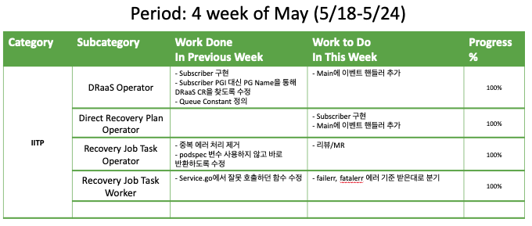
Weekly Report

Slide 4
Summary of this Week’s work
DRaaS Operator – Event Handler
Subscriber 구현
Subscriber PGI 대신 PG Name을 통해 DRaaS CR을 찾도록 수정
Queue Constant 정의
Direct Recovery Plan Operator
머지 완료
Recovery Job Task Operator
중복 에러 처리 제거
podspec 변수 사용하지 않고 바로 반환하도록 수정
Recovery Job Task Worker
Service.go에서 잘못 호출하던 함수 수정

Slide 5
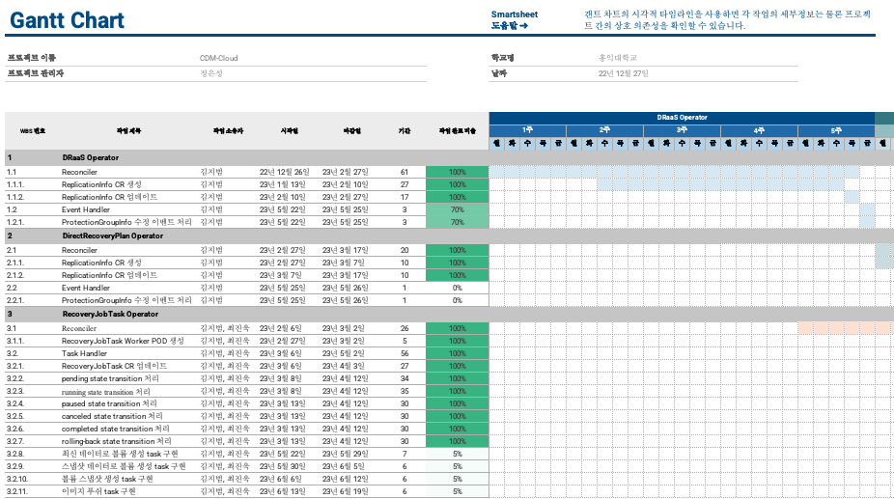
Gantt Chart

Slide 6
Action Item
DRaaS Operator
Main에 이벤트 핸들러 추가
Direct Recovery Plan Operator
Subscriber 구현
Main에 이벤트 핸들러 추가
Recovery Job Task Operator
리뷰/MR
Recovery Job Task Worker
failerr, fatalerr 에러 기준 받은대로 분기 및 수정

